Slide 1

Современные тенденции развития практико-ориентированного онлайн образования на примере Открытого Университета Великобритании
Романов Руслан Александрович
Школа бизнеса, Открытый Университет Великобритании

Slide 2
Немного фактов об Открытом Университете
Открытый Университет (ОУ) Великобритании был основан в 1969 году и начал обучение студентов на своих программах в начале 70-х годов прошлого века
Поначалу основную массу студентов составляли учителя средних школ, получавшие педагогоческое образование или повышавашие свою квалификацию; однако в 80-х годах программы дистанционного обучения ОУ уже охватывали практически все дисциплины, включая бизнес и менеджмент
Сегодня ОУ Великобритании является крупнейшим вузом Европы - на его программах обучается около 170 000 студентов.
ОУ - крупнейший европейский университет по количеству студентов, Школа Бизнеса ОУ - крупнейшая бизнес-школа Европы

Slide 3
Роль ОУ в развитии дистанционного образования
ОУ стал первым британским вузом, который предоставил возможность учиться на программах высшего образования без каких-то ограничений в отношения уровня предыдущего образования, т.е. любой желающий может проходить обучение на его программах
Понятие "открытости" в контексте дистанционного образования было внедрено ОУ - например, открытых образовательных платформ, открытых баз данных исследований и т.д.
Понятие открытого образования тоже было введено в оборот с развитием ОУ, во многих случаях употребляясь параллельно с понятиями дистанционного, затем онлайн образования
ОУ Великобритании стал примером для вузов в других странах, где также появились открытые университеты (В Голландии, Израиле, Каталонии и т.д.)
14/02/2019

Slide 4
Роль Тьютора
Важнейшей чертой модели ОУ которого является роль тьютора, который выполняет роли преподавателя, консультанта и наставника в процессе изучения студентами учебных материалов
Tьютор достаточно редко принимает участие в написании материалов курса (этим занимается команда авторов), и в его обязанности входит прежде всего преподавание
Основными формами контакта между тьютором и студентом при обучении на программах ОУ являются регулярные занятия, общение по электронной почте и в онлайн конференциях
В настоящее время тьютор ОУ должен хорошо знать не только сам предмет и методику его преподавания, но и уметь мотивировать студентов работать длительный период времени самостоятельно, и обладать хорошими знаниями в сфере использования информационных технологий в ДО
14/02/2019

Slide 5

Партнерские связи в странах бывшего СССР
МИМ ЛИНК -- эксклюзивный партнер ОУ в странах бывшего СССР
52 учебных центра
негосударственный ВУЗ с российской
государственной и международной (АМВА) аккредитациями
более 75 000 выпускников
14/02/2019

Slide 6


Учебные материалы ОУ
Ruslan Ramanau, Open University, UK
14/02/2019

Slide 7
Что такое практико-ориентированность?
Нацеленность программ и курсов обучения на развитие навыков и компетенций обучающихся, которые востребованы на рынке труда
Ориентация, как содержания программ обучения, так и их методологического обеспечения на практические примеры, "живые" кейсы, решение реальных проблем
Развитие навыков рефлексии и умения учиться для стимулирования обучающихся в их дальнейшем профессиональном развитии и личностном росте
Ruslan Ramanau, Open University, UK
14/02/2019

Slide 8
Два аспекта реализации практико-ориентированности
Выстраивание линейки практико-ориентированных программ, курсов и платформ обучения
Встраивание практико-ориентированности в сам учебно-методический комплекс и учебный процесс
Ruslan Ramanau, Open University, UK
14/02/2019

Slide 9
Драйверы изменений на макро-уровне: виртуализация
Виртуализация - количество возможностей проходить обучение в онлайн среде продолжает расти, зачастую за счет сокращения очных курсов или доли очных компонентов
Увеличивается количество занятий и "событий" онлайн, скажем, в виде вебинаров, встреч онлайн сообществ и групп самопомощи
Студенты менее активно посещают очные занятия, но более активны в организации собственных групп самопомощи, как в онлайне, так и оффлайн
14/02/2019

Slide 10
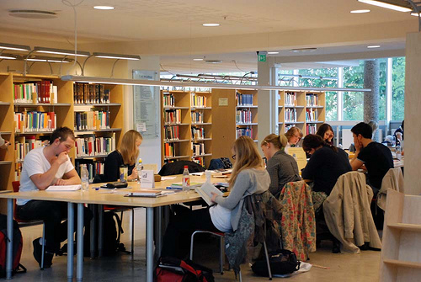
Виртуализация
Ruslan Ramanau, Open University, UK
14/02/2019

Slide 11

Интернационализация и диверсификация
Ruslan Ramanau, Open University, UK
14/02/2019

Slide 12
Драйверы изменений на макро-уровне: диверсификация и интернационализация
Диверсификация - вместо традиционных курсов и программ, длящихся 3 месяца и более в дистанционном режиме, предлагается куда больший выбор курсов и их фрагментов в самых различных дисциплинах и сферах знаний
Практико-ориентированность таких программ уже не отличительная особенность либо конкурентное преимущество, а один из необходимых критериев для успешного ее продвижения
Интернационализация - онлайн образование охватывает все новые территории, выходит на новые аудитории и рынки
Ruslan Ramanau, Open University, UK
14/02/2019

Slide 13
Практико-ориентированность и модели онлайн образования
Бесплатные открытые курсы для всех желающих (Open Learn) либо для корпоративных клиентов
Платные академические курсы и программы, длительностью от нескольких недель до нескольких лет
Онлайн образование без отрыва от работы (Apprenticeships)
Массовые открытые онлайн курсы (МООКи) на портале Future Learn
Программы, реализуемые зарубежными партнерами в рамках лицензирования либо валидирования
14/02/2019

Slide 14
Пример курса Open Learn - Project Management: the start of the project journey
Рассчитан на 35 часов самостоятельной работы
Дает представление об основных принципах менеджмента проектов и дает его примеры в контексте проектов по разработке программного обеспечения
Обучающиеся, зарегистрировавшись, получают доступ на онлайн форум курса и могут организовывать виртуальные встречи
Те, кто ознакомился с учебными материалами, не получают сертификата либо диплома, но получают представление об учебных материалах ОУ и подходе к обучению на его курсах
14/02/2019

Slide 15
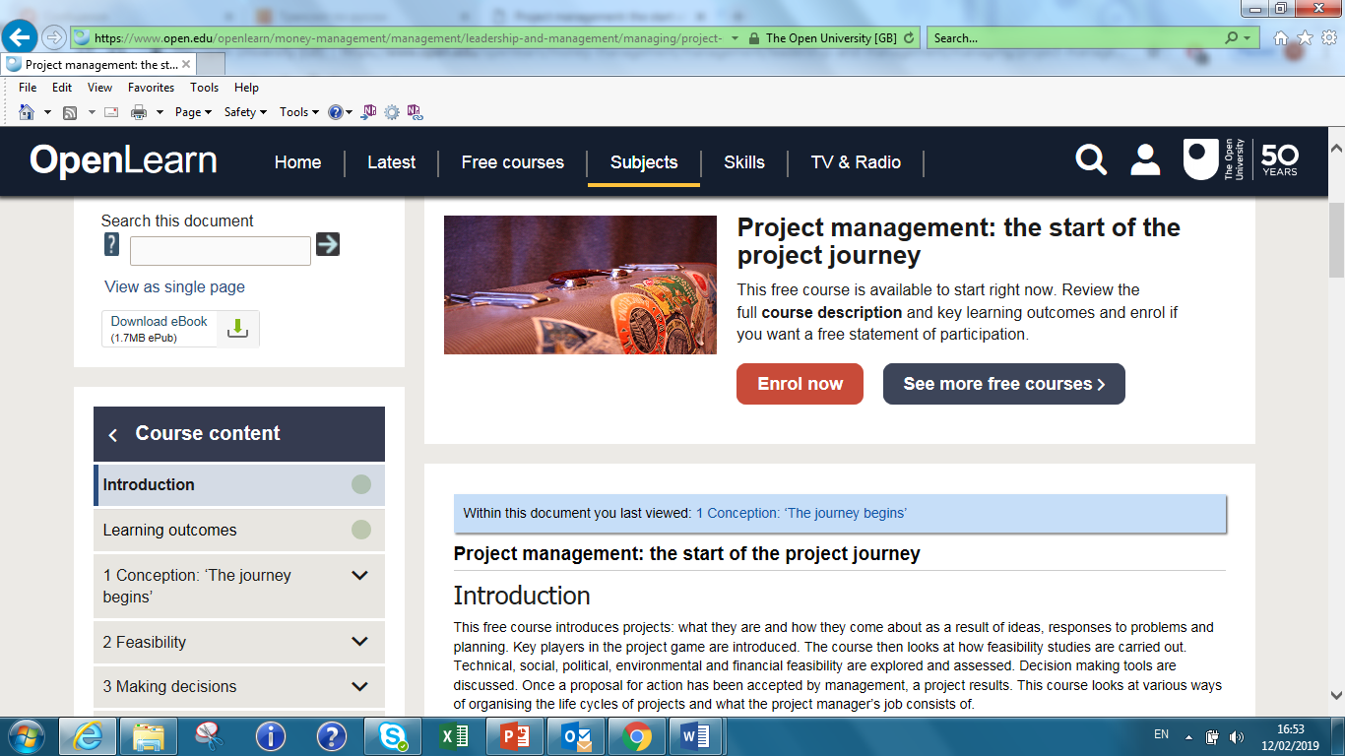
Пример курса Open Learn - Project Management: the start of the project journey-2
14/02/2019

Slide 16
Пример курса FutureLearn – Business Fundamentals: Effective Networking
Курс может пройти любой желающий на английском языке
Курс рассчитан на 3 часа учебной деятельности в течение 4 недель
Сдавший тест в конце курса может получить сертификат об окончании курса за £52
4 курса по тематике Digital Economy можно изучить, сдав тесты и экзамен, примерно за £208
14/02/2019

Slide 17
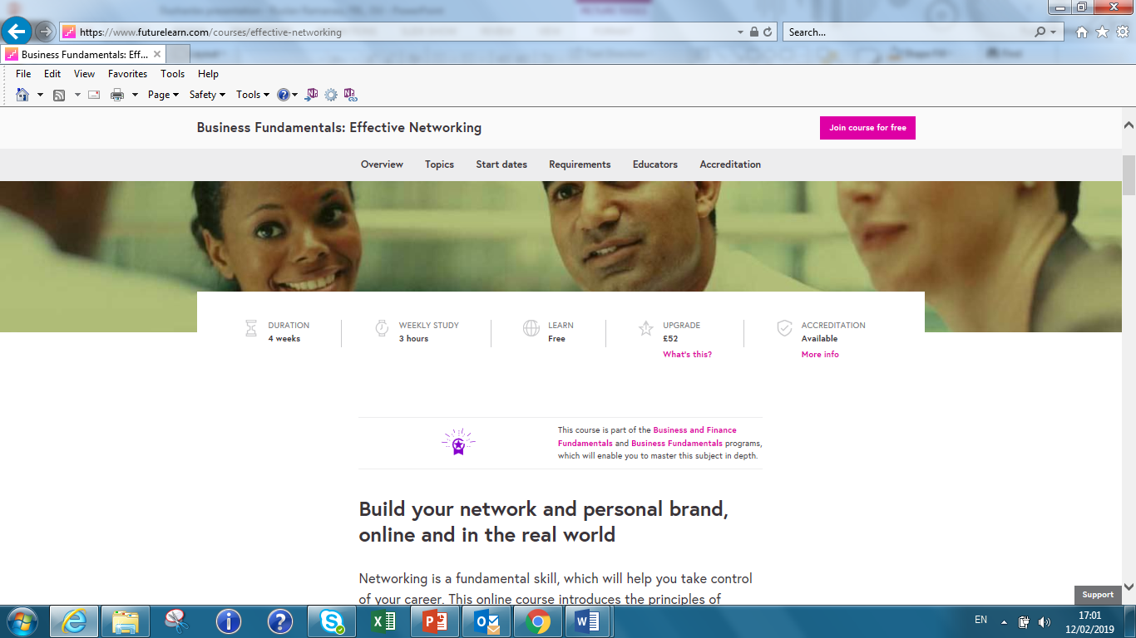
Пример курса FutureLearn – Business Fundamentals: Effective Networking-2
14/02/2019

Slide 18
Онлайн образование без отрыва от работы (Apprenticeships)
Новая программа, реализуемая, главным образом, в режиме онлайн, частично финансируемая правительством Великобритании, частично работодателями
Ее особенность - обучение вне отрыва от работы, параллельно с выполнением своих функциональных обязанностей, но при этом часть рабочего времени предоставляется обучающимся для учебы
Помимо методического сопровождения со стороны ОУ. поддержку обучающимся оказывает и прикрепленный к ним ментор, регулярно общающийся с ними в онлайн и на очных встречах
Одним из важнейших компонентов обучения является рефлексия в отношении процесса обучения, которая встраивается в процесс оценки знаний
Ruslan Ramanau, Open University, UK
14/02/2019

Slide 19
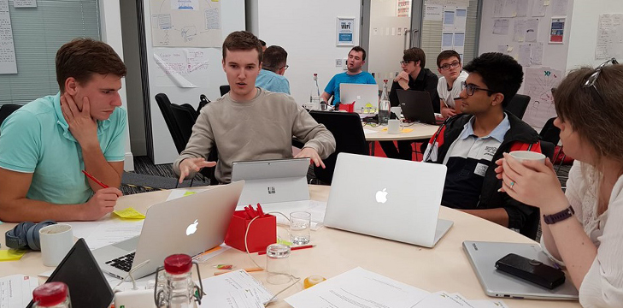
Онлайн образование без отрыва от работы (Apprenticeships)-2
Ruslan Ramanau, Open University, UK
14/02/2019

Slide 20
Встраивание практико-ориентированности в сам учебно-методический комплекс и учебный процесс
До того, как курс будет запущен, он должен пройти экспертизу на нескольких уровнях:
а) с технической точки зрения, т.е. с точки зрения навигации, аудио и видео, возможности использования студентами с ограниченными возможностями;
б) с содержательной стороны - соответствует ли материал целям и задачам обучения на данном этапе, понятен ли он студентам и т.д.;
в) с педагогической точки зрения - насколько эффективными являются предложенные методы преподавания и обучения, какова роль тьютора и т.д.
Кроме того, проводится основательный анализ востребованности курса на образовательном рынке и экономической целесообразности
Ruslan Ramanau, Open University, UK
14/02/2019

Slide 21
National occupational standards and learning outcomes
Разработка курсов основывается на достижении обучающимися результатов обучения (learning outcomes)
Результаты обучения же тесно связаны, как с национальными профессиональными стандартами (national occupational standards), так и с требованиями профессиональных ассоциаций либо аккредитационных агентств (скажем, в отношении программ МВА)
Многие курсы ведут как к получению диплома ОУ, так и к зачету этих курсов для получения иных профессиональных квалификаций
Например, год обучения по магистерской программе по управлению человеческими ресурсами ведет является также и одной ступеней для членстве в Лицензированном институте управления персоналом и кадрового развития (CIPD) одной из ведущих мировых профессиональных организаций, занимающихся вопросами управления персоналом и кадрового развития
Ruslan Ramanau, Open University, UK
14/02/2019

Slide 22
Пример практико-ориентированного курса: B628
Курс В628: Управление и управление персоналом, одна из двух частей Профессионального Сертификата в сфере Менеджмента
Программа обучения построена целиком на проблемно-ориентированном подходе, где обучающиеся принимают участие в решение реальных управленческих проблем, используя различные теоретические модели и концепции
Использование проблемно-ориентированного подхода встроено в большинство учебных заданий, а также в написание финального проекта
Во время очных и онлайн занятий работа над проблемными ситуациями ведется не только индивидуально, но и в парах и в малых группах
Ruslan Ramanau, Open University, UK

Slide 23
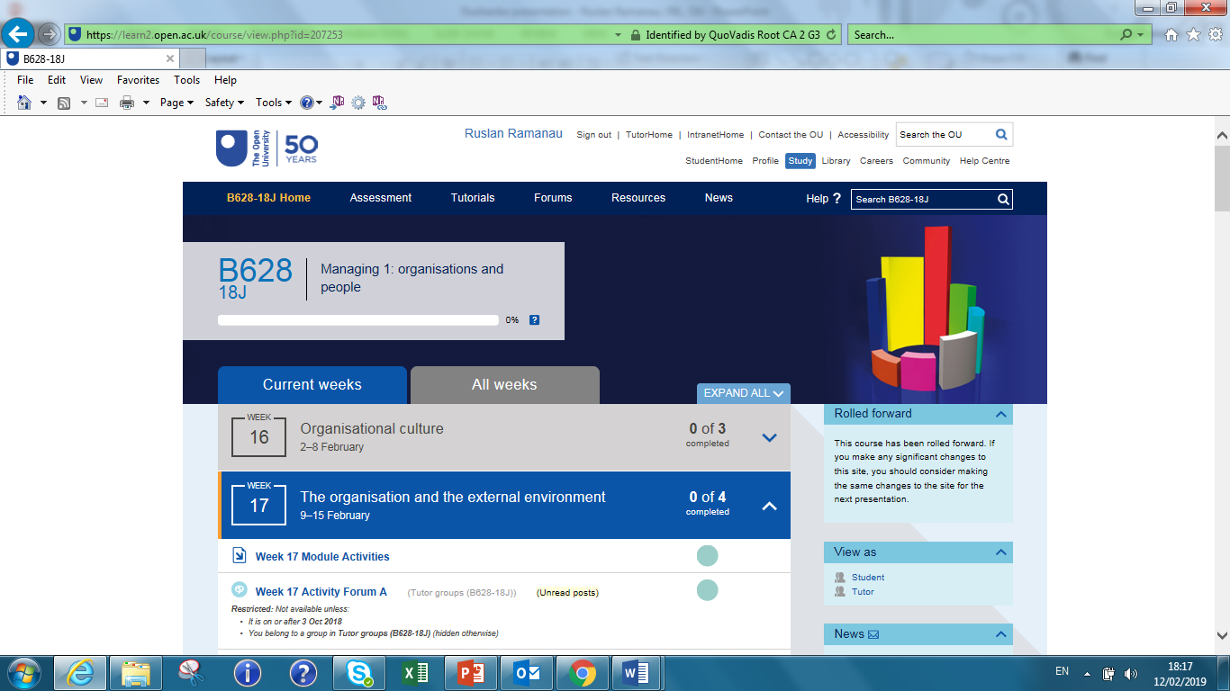
Заглавная страница В628: Управление и управление персоналом
Ruslan Ramanau, Open University, UK

Slide 24
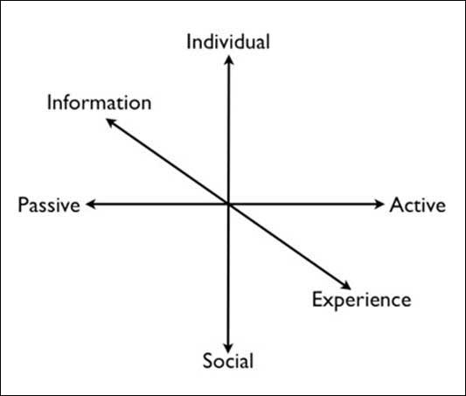
Педагогическая составляющая:
G.Conole’s framework
Типы видов деятельности
индивидуальные/ социальные
пассивные/ активные
основанные на собственном опыте/ иной информации
14/02/2019

Slide 25
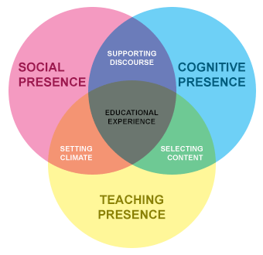
Модель педагогического дизайна
Community of Inquiry framework (COI)
Типы "присутствия":
- когнитивное
- социальное
- педагогическое
14/02/2019

Slide 26
Ресурсы, использованные в презентации
Chartered Institute of Personnel and Development (CIPD): https://www.cipd.co.uk/
Community of inquiry (COI) framework: https://coi.athabascau.ca/coi-model/
IIM LINK website: www.ou-link.ru
Open Learn portal: https://www.open.edu/openlearn/
Open University website: www.open.ac.uk
OU courses on FutureLearn: https://www.futurelearn.com/partners/the-open-university
OU courses and qualifications: http://www.open.ac.uk/courses/qualifications/
UK apprenticeships: https://www.gov.uk/topic/further-education-skills/apprenticeships
UK National occupational standards: https://www.ukstandards.org.uk/
14/02/2019

Slide 27
Вопросы? Комментарии?
Dr. Ruslan Ramanau, Lecturer in eLearning, Open University Business School
E-mail: ruslan.ramanau@open.ac.uk
14/02/2019

